Slide 1
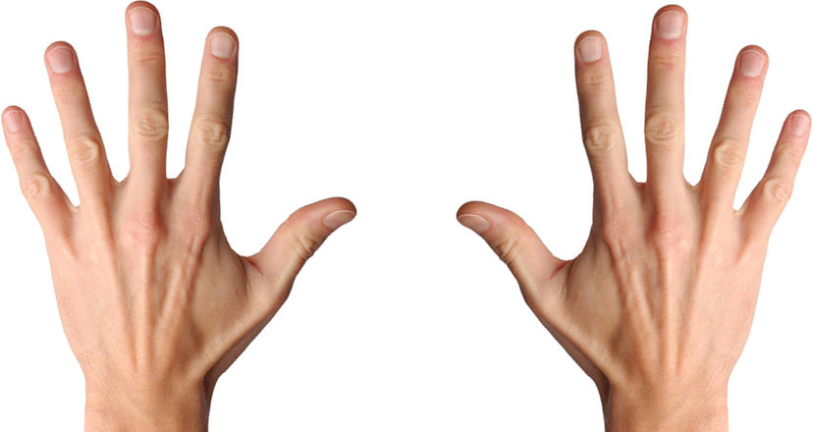
3
8
7
2
4
9
1
10
5
6

Slide 2
9
9
24
12
21
12
6
6
27
8
8
11
23
11
20
5
3
5
3
26
30
7
2
7
2
10
4
10
19
22
29
4
25
1
1
18
28
15
15
14
17
14
13
16
13

Slide 3
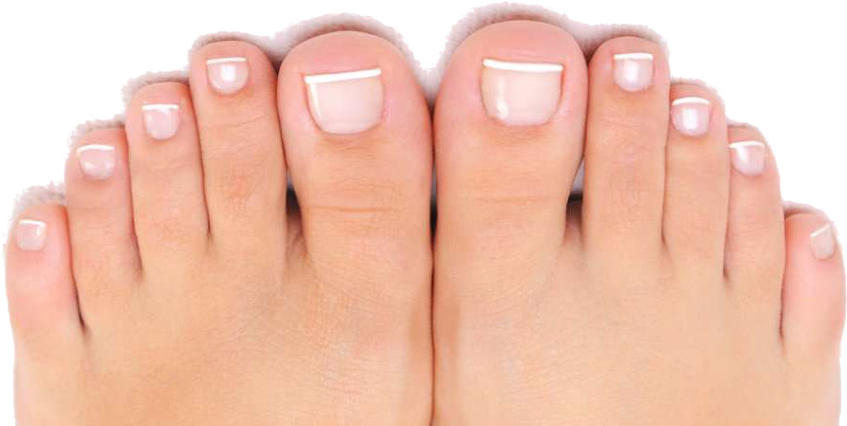
42
51
48
39
45
54
41
50
36
47
57
38
44
53
35
40
49
56
33
37
46
52
60
43
32
34
55
59
31
58

